Slide 1
স্বাগতম

Slide 2
পরিচিতি
আজকের বিষয়-
শ্রেনীঃ একাদশ/দ্বাদশ, পত্র-দ্বিতীয়,
বিষয়-ইতিহাস, অধ্যায়-পঞ্চম,
আধুনিক বিশ্বের ইতিহাস, কোড-৩০৫,
হিটলার ও মুসোলিনির উত্থান এবং দ্বিতীয় বিশ্বযুদ্ধ, (একাদশ-দ্বাদশ শ্রেণি),
সময়-বেলা ১১ থেকে ১১.৩০টা,
শনিবার, টপিক-দ্বিতীয় বিশ্বযুদ্ধ ১৯৩৯-৪৫।
মোঃ জাহিদুল ইসলাম
সহকারী অধ্যাপক, ইতিহাস বিভাগ,
পল্লবী ডিগ্রী কলেজ, প্লট#১/১, রোড#৫,
সেকশন#৮, দুয়ারীপাড়া,
রুপনগর, ঢাকা-১২১৬।
মোবাইল ০১৫৫২৪৬০৬৯৫
jahid01081971@gmai.com

Slide 3
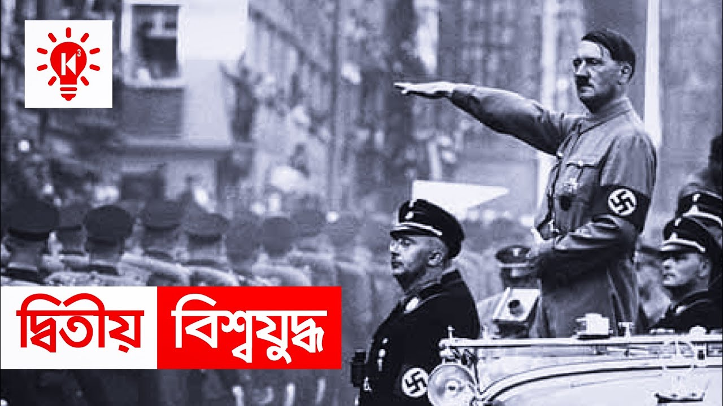
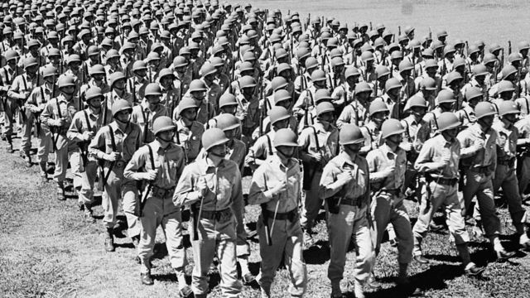
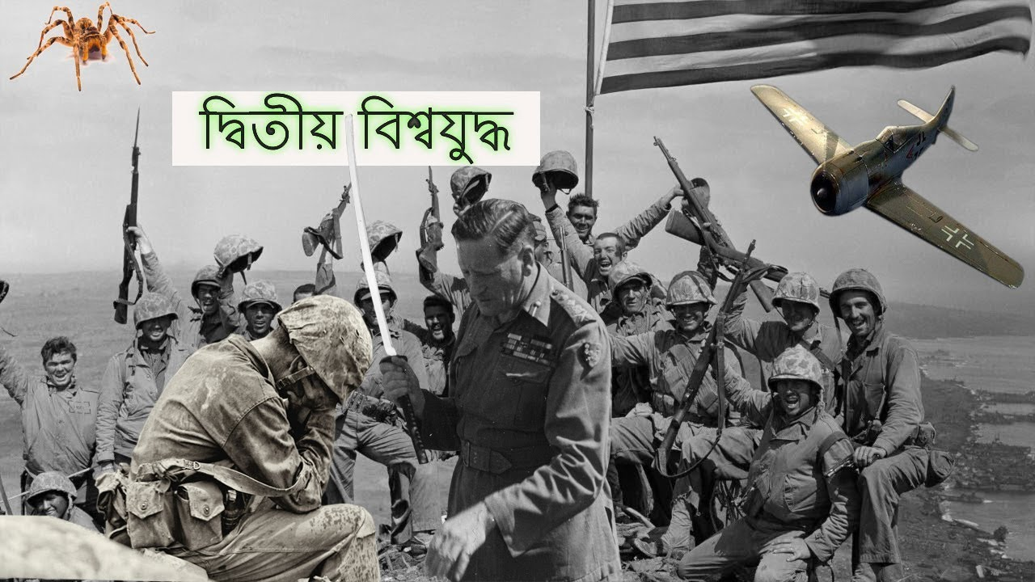
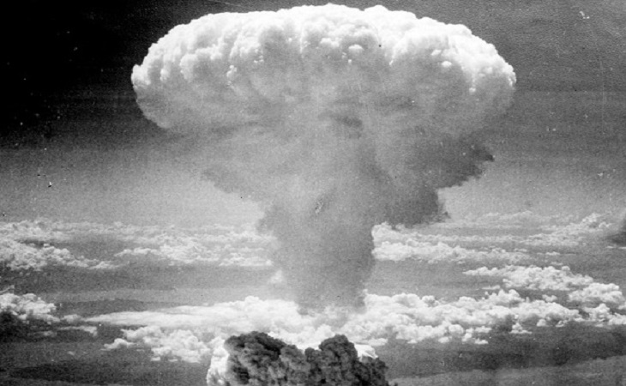
আমরা কিছু ছবি লক্ষ্য করি

Slide 4
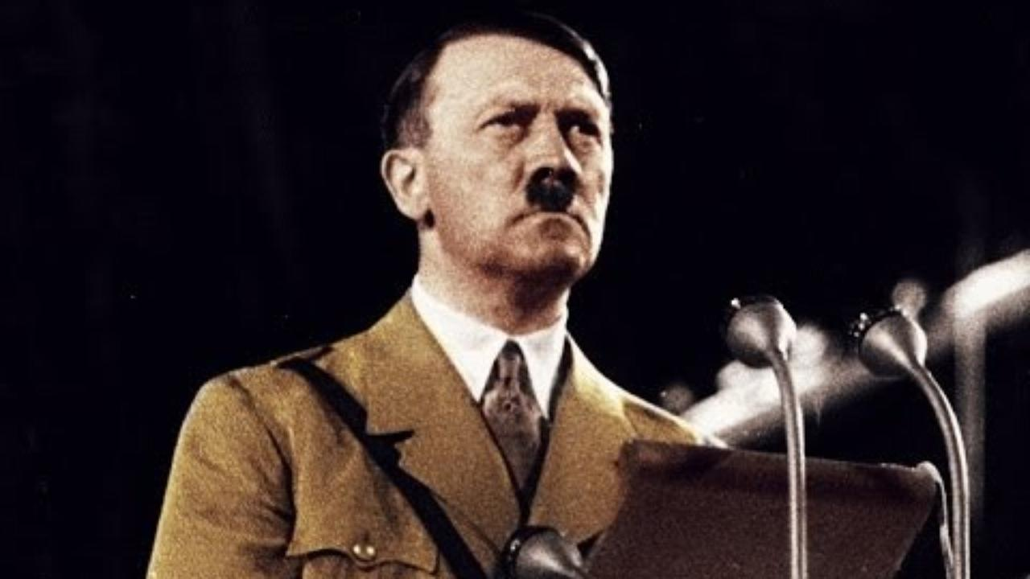
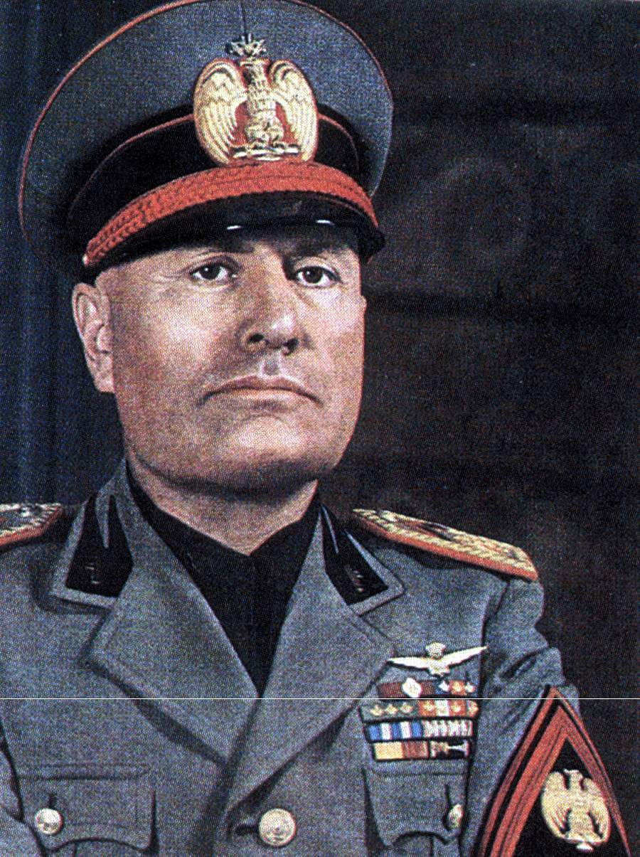
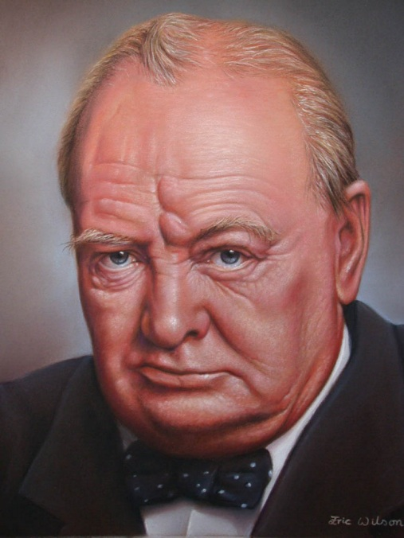
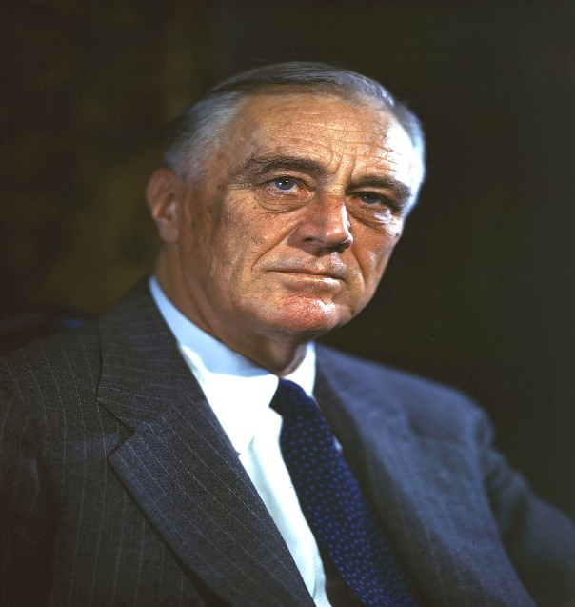
Adolf hitlar Jarmani.
Benito musolini, Italy.
Winston churchil, England.
Rousevelt, America.

Slide 5
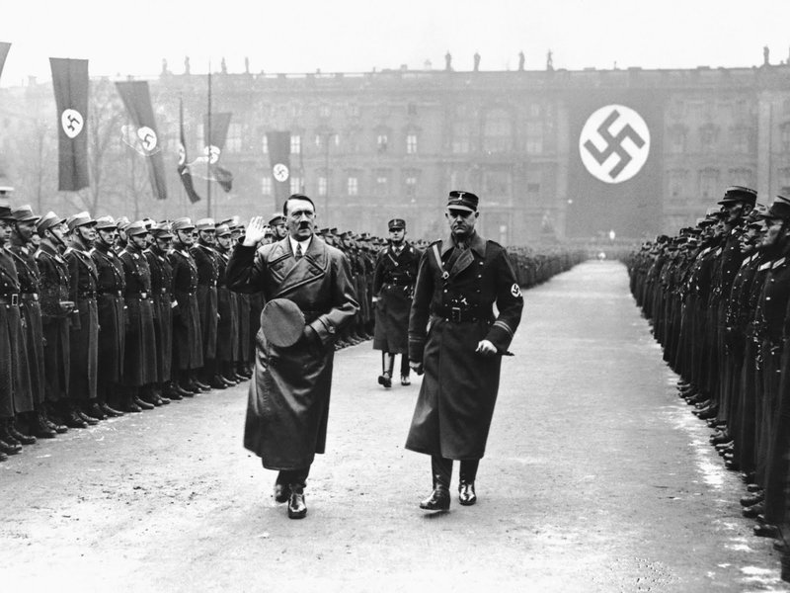
আজকের পাঠ-----------
দ্বিতীয় বিশ্বযুদ্ধ---(১৯৩৯-১৯৪৫)।

Slide 6
শিখনফল
এই পাঠ শেষে শিক্ষার্থীরা---
2য় বিশ্বযুদ্ধের পর্যায়ক্রমিক ঘটনা বলতে পারবে-
২য় বিশ্বযুদ্ধের কারণ বর্ণনা করতে পারবে-
মিত্রশক্তি ও অক্ষশক্তি কি তা বলতে পারবে-
২য় বিশ্বযুদ্ধের প্রভাব ও ফলাফল কি ছিল তা নির্ণয় করতে পারবে-
২য় বিশ্বযুদ্ধে পরাজিত অক্ষশক্তি বলয়ের দেশসমূহের আত্মসমর্পণের বিষয়টি ব্যাখ্যা করতে পারবে।

Slide 7
ঐতিহাসিক প্রেক্ষাপট
দ্বিতীয় বিশ্বযুদ্ধ মানবসভ্যতার ইতিহাসে এ যাবৎকাল পর্যন্ত সংঘটিত সর্ববৃহৎ এবং সবচেয়ে ভয়াবহ যুদ্ধ। ১৯৩৯ সালের ১ সেপ্টেম্বর জার্মানি পোল্যান্ড আক্রমণ করে এবং তার ফলশ্রুতিতে ফ্রান্স ও যুক্তরাজ্য জার্মানির বিরুদ্ধে যুদ্ধ ঘোষণা করে। দ্বিতীয় ঘটনাটিকে দ্বিতীয় বিশ্বযুদ্ধের সূচনা বলে গণ্য করা হয়।
১৯৩৯ সাল থেকে ১৯৪৫ সাল, এই ছয় বছর দ্বিতীয় বিশ্বযুদ্ধের সময়সীমা ধরা হয়। তৎকালীন বিশ্বে সকল পরাশক্তি এবং বেশিরভাগ রাষ্ট্রই এই যুদ্ধে জড়িয়ে পড়ে এবং দুইটি বিপরীত সামরিক জোটের সৃষ্টি হয়; মিত্রশক্তি আর অক্ষশক্তি। এই মহাসমরকে ইতিহাসের সবচেয়ে বিস্তৃত যুদ্ধ বলে ধরা হয়, যাতে ৩০টি দেশের সব মিলিয়ে ১০ কোটিরও বেশি সামরিক সদস্য অংশগ্রহণ করে। অংশগ্রহণকারী রাষ্ট্রসমূহ খুব দ্রুত একটি সামগ্রিক যুদ্ধে জড়িয়ে পড়ে এবং সামরিক ও বেসামরিক সম্পদের মধ্যে কোনরকম পার্থক্য না করে তাদের পূর্ণ অর্থনৈতিক, বাণিজ্যিক ও প্রযুক্তিগত সক্ষমতা প্রয়োগ করা শুরু করে।
এছাড়া বেসামরিক জনগণের উপর চালানো নির্বিচার গণহত্যা, হলোকস্ট (হিটলার কর্তৃক ইহুদীদের উপর চালানো গণহত্যা), পৃথিবীর ইতিহাসে একমাত্র পারমাণবিক অস্ত্রের প্রয়োগ) প্রভৃতি ঘটনায় কুখ্যাত এই যুদ্ধে প্রায় ৫ কোটি থেকে সাড়ে ৮ কোটি মানুষ মৃত্যুবরণ করে। এসব পরিসংখ্যান এটাই প্রমাণ করে যে এটাই পৃথিবীর ইতিহাসে নৃশংসতম যুদ্ধ।^{[১]}

Slide 8
দ্বিতীয় বিশ্বযুদ্ধের ঘটনাবলী
১৯৩৯ থেকে ১৯৪১ পর্যন্ত একনাগাড়ে বেশ কয়েকটি যুদ্ধ অভিযান পরিচালনা আর চুক্তি সম্পাদনার মাধ্যমে জার্মানি ইতালির সাথে একটি মিত্রজোট গঠন করে এবং ইউরোপ মহাদেশের অধিকাংশ অঞ্চল নিজের দখলে বা নিয়ন্ত্রণে আনতে সমর্থ হয়। মলোটভ-রিবেনট্রপ চুক্তি অনুসারে জার্মানি আর সোভিয়েত ইউনিয়ন তাদের দখলিকৃত পোল্যান্ড, ফিনল্যান্ড ও বাল্টিক রাষ্ট্রসমূহ নিজেদের মধ্যে ভাগাভাগি করে নেয়। এই সময়ে শুধু যুক্তরাজ্য এবং অন্যান্য ব্রিটিশ কমনওয়েলথভুক্ত দেশসমূহ অক্ষশক্তির বিরুদ্ধে লড়াই করে যাচ্ছিল (যেমন 'উত্তর আফ্ৰিকার যুদ্ধসমূহ’ আর বহুদিন ধরে চলা ‘আটলান্টিকের যুদ্ধ’)।
১৯৪১ সালের জুন মাসে ইউরোপীয় অক্ষশক্তি সোভিয়েত ইউনিয়ন আক্রমণ করে যার ফলশ্রুতিতে সমর ইতিহাসের সর্বাপেক্ষা বৃহৎ রণাঙ্গনের অবতারণা ঘটে। এই আক্রমণ অক্ষশক্তির সামরিক বাহিনীর একটা বড় অংশকে মূল যুদ্ধ থেকে আলাদা করে রাখে। ১৯৪১ সালের ডিসেম্বরে জাপান অক্ষশক্তিতে যোগদান করে এবং প্রশান্ত মহাসাগরে অবস্থিত যুক্তরাষ্ট্রের পার্ল হারবার আক্রমণ ও ইউরোপীয় উপনিবেশগুলো আক্রমণ করে অত্যন্ত দ্রুততার সাথে পশ্চিম প্ৰশান্ত মহাসাগরের অধিকাংশ অঞ্চল জয় করতে সক্ষম হয়।

Slide 9
যুক্তরাষ্ট্রের মিত্রপক্ষে যোগদান
১৯৪১ সালের ৭ ডিসেম্বর যুক্তরাষ্ট্র মিত্রশক্তির সাথে যোগ দেয়। মূলত জার্মানি এবং জাপান দুই অক্ষশক্তিই যুক্তরাষ্ট্রে আক্রমণ করার মাধ্যমে একে যুদ্ধে ডেকে আনে। অপরদিকে চীনের সাথে জাপানের ছিল পুরাতন শত্রুতা; ১৯৩০ সালের মাঝামাঝি সময় থেকেই এই দুই দেশের মধ্যে দ্বিতীয় চীন-জাপান যুদ্ধ চলছিল। এর ফলে চীনও মিত্রপক্ষে যোগদান করে। ১৯৪৫ সালে জার্মানি এবং জাপান উভয় দেশের নিঃশর্ত আত্মসমর্পণের মধ্য দিয়েই দ্বিতীয় বিশ্বযুদ্ধের সমাপ্তি ঘটে।
এই যুদ্ধে নব্য আবিষ্কৃত অনেক প্রযুক্তির ধ্বংসাত্মক প্রয়োগ লক্ষ করা যায়। এর মধ্যে সবচেয়ে ভয়াবহ প্রয়োগ ছিল পারমাণবিক অস্ত্রের। মহাযুদ্ধের ডামাডোলের মধ্যেই এই মারণাস্ত্র উদ্ভাবিত হয় এবং এর ধ্বংসলীলার মধ্য দিয়েই যুদ্ধের পরিসমাপ্তি ঘটে। সকল পুণর্গঠন কাজ বাদ দিলে কেবল ১৯৪৫ সালেই মোট ব্যয়ের পরিমাণ দাঁড়ায় ১ ট্রিলিয়ন মার্কিন ডলার। এই যুদ্ধের পরপরই সমগ্র ইউরোপ দুই ভাগে ভাগ হয়ে যায়; এক অংশ হয় পশ্চিম ইউরোপ আর অন্য অংশে অন্তর্ভুক্ত হয় সোভিয়েত রাশিয়া। পরবর্তীতে এই রুশ ইউনিয়নই ভেঙে অনেকগুলো ছোট ছোট রাষ্ট্রের জন্ম হয়েছিল। পশ্চিম ইউরোপের দেশসমূহের সমন্বয়ে গঠিত হয় ন্যাটো আর সমগ্র ইউরোপের দেশসমূহের সীমান্তরেখা নির্ধারিত হতে শুরু করে। ওয়ারস প্যাক্টের মাঝে অন্তর্ভুক্ত দেশসমূহ নিয়ে দানা বেঁধে উঠে স্নায়ুযুদ্ধ। এভাবেই দ্বিতীয় বিশ্বযুদ্ধ বিশ্বমঞ্চে অভিনব এক নাটকের অবতারণা করে।

Slide 10
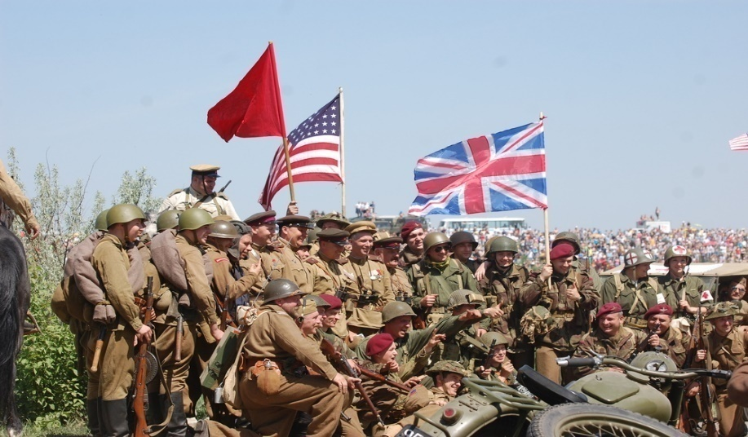
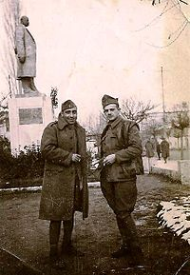
মিত্রশক্তি ও অক্ষশক্তি
মিত্র শক্তি-ইংল্যান্ড, ফ্রান্স, রাশিয়া এবং আমেরিকা +
অক্ষশক্তি-জার্মানী, ইতালি এবং জাপান +

Slide 11
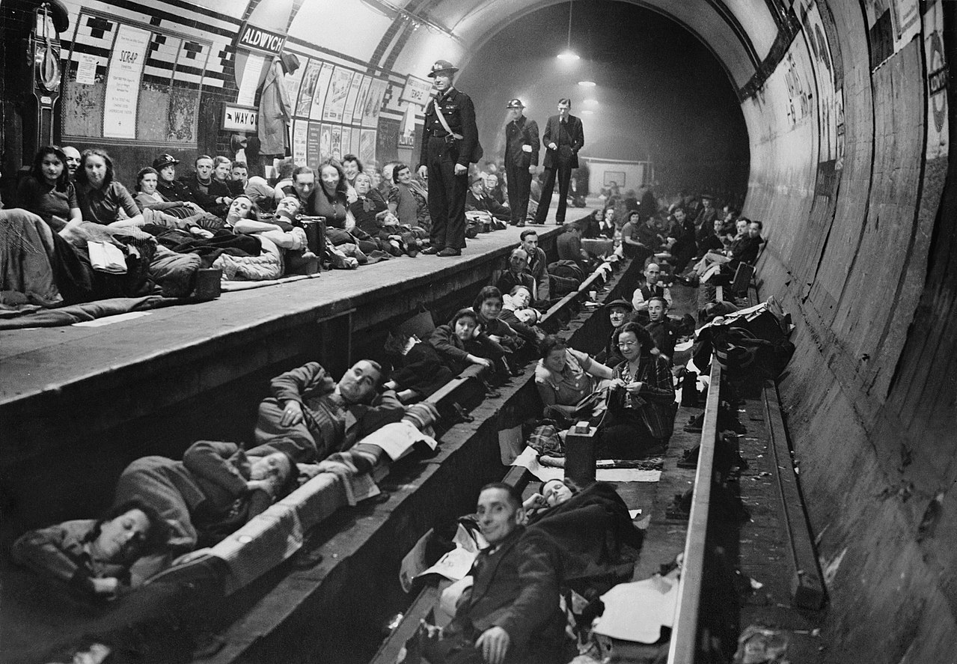
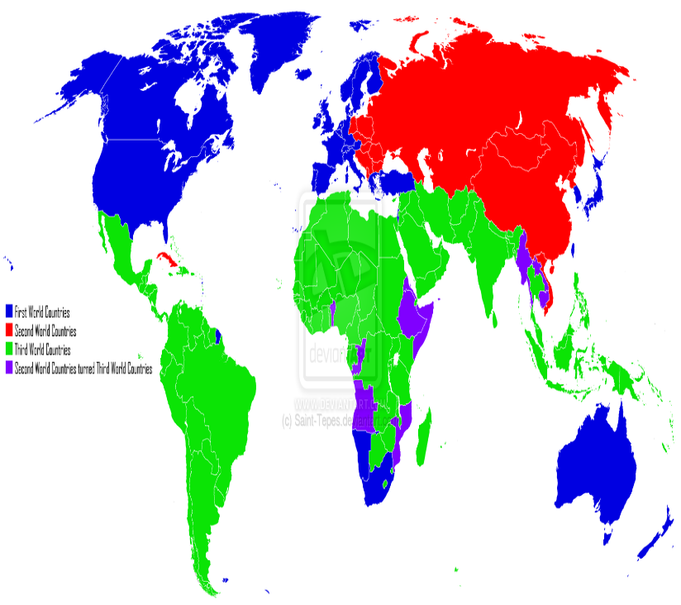
২য় বিশ্বযুদ্ধ
১৯৩৯ সালের ১লা সেপ্টেম্বর জার্মানীর হিটলারের দ্বারা পোল্যান্ড আক্রমনের মধ্য দিয়ে যে যুদ্ধ শুরু হয় তাই ইতিহাসে ২য় বিশ্বযুদ্ধ নামে পরিচিত। পরের দিন ইংল্যাণ্ড ও তারপরের দিন ফ্রান্স জার্মানির বিরুদ্ধে যুদ্ধ ঘোষণা করে। পরে ইতালি , আমেরিকা,জাপান,রাশিয়া অংশগ্রহণ করার মাধ্যমে তা বিশ্বব্যাপী ছড়িয়ে পরে।
.১৯৪১ সালে জাপানের দ্বারা, আমেরিকার পার্লহার্বার আক্রমনের প্রত্যক্ষ প্রতিশোধ গ্রহণের জন্য আমেরিকা ২য় বিশ্বযুদ্ধে অংশগ্রহণ করে। যুদ্ধের সময় জার্মানির একনায়ক হিটলার,ইতালির বেনিতো মুসোলিনি অক্ষশক্তিতে এবং ইংল্যাণ্ডের উইন্সটন চার্চিল,আমেরিকার রুজভেল্ট ও হ্যারি এস ট্রুম্যান ,USSR(রাশিয়া) এর যোসেফ স্ট্যালিন মিত্রশক্তিতে যোগদান করেন।

Slide 12
দ্বিতীয় বিশ্বযুদ্ধের কারণ
বিশেষজ্ঞদের মতে, বেশ কয়েকটি পূর্ববর্তী ঘটনা ছিল যা দ্বিতীয় বিশ্বযুদ্ধের দ্বন্দ্বের কারণ হয়ে দাঁড়ায়। প্রথম বিশ্বযুদ্ধের সমাপ্তি এবং এরপরে ভার্সাই চুক্তি, অর্থনৈতিক সংকট, ফ্যাসিবাদী ও আল্ট্রাসানালালিস্ট আন্দোলনের উপস্থিতি এবং সাম্রাজ্যবাদী আন্দোলন এমন কিছু কারণ ছিল যা যুদ্ধের দিকে পরিচালিত করেছিল।
দ্বিতীয় বিশ্বযুদ্ধের কারণসমূহের মধ্যে বৃহৎ পরিসরে কারণ ছিল ১৯৩৩ সালে আডলফ হিটলার ও তার নাৎসি পার্টির জার্মানির রাজনৈতিক ক্ষমতা অধিগ্রহণ এবং এর আগ্রাসী বৈদেশিক নীতি; এবং ক্ষুদ্র পরিসরে কারণ ছিল ১৯২০-এর দশকের ইতালীয় ফ্যাসিবাদ এবং ১৯৩০-এর দশকে জাপান সাম্রাজ্যের চীন প্রজাতন্ত্রের আক্রমণ। জার্মানি ও জাপানের স্বৈরশাসকেরা এই সামরিক আগ্রাসনমূলক পদক্ষেপ নেবার পর অন্য দেশগুলি যুদ্ধ ঘোষণা করে/কিংবা সামরিক প্রতিরোধ শুরু করে।
ভার্সাই চুক্তির ফলে ১৯১৯ সালে প্রথম বিশ্বযুদ্ধ পরাজয়ের সমাপ্তি ঘটার পর রাজনৈতিক প্রতিশোধের তীব্র রূপ দেখা দিলে ভাইমার জার্মানিতে সমস্যার সূত্রপাত হয়। চুক্তির ধারার অসন্তুষ্টির মধ্যে ছিল রাইনল্যান্ডের সামরিক ঘাটি উৎখাত, অস্ট্রিয়ার সাথে একত্রীকরণ বাতিল এবং কয়েকটি জার্মান ভাষী অঞ্চল, তথা ডানৎসিগ ও ইউপেন-মালমেডি হারানো, যুদ্ধ-অপরাধ অনুচ্ছেদ, এবং জার্মান কর্তৃক অত্যধিক জরিমানা প্রদান, যা মহামন্দা পরবর্তী পরিস্থিতিতে অসহনীয় হয়ে ওঠে। জার্মানির সবচেয়ে মারাত্মক আন্তঃরাষ্ট্রীয় কারণ ছিল রাজনৈতিক ব্যবস্থায় অস্থিরতা। ১. ভার্সাই সন্ধি জনিত সমস্যা ২. উগ্র জাতীয়তাবাদনীতি গ্রহণ ৩. হিটলারের অভিলাষ ৪. ফ্রান্সের সাথে জার্মানীর বিরোধ ৫. তোষণনীতি ৬. রাইন অঞ্চল দখল।

Slide 13
দ্বিতীয় বিশ্বযুদ্ধে পারমাণবিক বোমা বিস্ফোরণ
১৯৪০ সালের সেপ্টেম্বরে জাপান যুক্তরাষ্ট্রের হাওয়াই রাজ্যের পার্ল হারবার নৌঘাঁটিতে আক্রমণ চালানোর মধ্য দিয়ে দ্বিতীয় বিশ্বযুদ্ধে যোগ দেয়। এ হামলার প্রতিক্রিয়ায় ১৯৪১ সালে দ্বিতীয় বিশ্বযুদ্ধে মিত্র বাহিনীর পক্ষে যোগ দেয় যুক্তরাষ্ট্র।
‘ভিক্টোরি ইন ইউরোপ’ দিবসটি পালিত হয় মে মাসের ৮ তারিখ। ১৯৪৫ সালের এই দিনে আনুষ্ঠানিকভাবে জার্মানির আত্মসমর্পণের কথা ঘোষণা করা হয়। জার্মানির পতনের মধ্য দিয়েই দ্বিতীয় বিশ্বযুদ্ধের ইউরোপ পর্ব সমাপ্ত হয়। কিন্তু দ্বিতীয় বিশ্বযুদ্ধ আনুষ্ঠানিকভাবে তখনো শেষ হয়নি। অক্ষশক্তির জাপান বীরদর্পে যুদ্ধ চালিয়ে যেতে থাকে।
১৯৪৫ সালের ৬ ও ৯ আগষ্ট জাপানের ‘হিরোশিমা ও নাগাসাকি’ শহরে যুক্তরাষ্ট্রের প্রেসিডেন্ট হেনরী ট্রূম্যান এর নির্দেশে পারমাণবিক বোমা ‘লিটল বয়’ ও ‘ফ্যাট ম্যান’ নিক্ষেপের কয়েকদিনের মধ্যে ১৫ অগাস্ট জাপানের সম্রাট হিরোহিতো রেডিওতে প্রথমবারের মতো যুদ্ধ শেষ করার ঘোষণা দেন। এরপর ২ সেপ্টেম্বর জাপান আনুষ্ঠানিকভাবে আত্ম-সমর্পণের দলিলে স্বাক্ষর করে।

Slide 14
দ্বিতীয় বিশ্বযুদ্ধের বিজয় দিবস
অধিকাংশ যুদ্ধেই পরাজিত পক্ষের আত্মসমর্পণ বা নিঃশেষিত হয়ে যাবার দিনটিকে 'বিজয় দিবস' ঘোষণা করে বিজয়ী পক্ষ। ঐ একটি দিনকে তারা প্রতি বছর উদযাপন করে থাকে। কিন্তু দ্বিতীয় বিশ্বযুদ্ধ এক্ষেত্রে ব্যতিক্রম ছিল। মিত্রশক্তির বিজয় এসেছে দুটি ধাপে। তাই দুটি আলাদা দিনকে তারা বিজয় দিবস হিসেবে উদযাপন করে। একটি হলো V-E Day বা ‘ভিক্টোরি ইন ইউরোপ দিবস’ ৮ মে, ১৯৪৫ এবং অপরটি হলো V-J Day বা ‘ভিক্টোরি ওভার জাপান দিবস’ ২ সেপ্টেম্বর ১৯৪৫।
যুদ্ধ-বিগ্রহ যতই বেদনার স্মৃতি বয়ে আনুক না কেন, তার সমাপ্তি, জয়ী পক্ষের জন্য বয়ে আনে চরম খুশির বার্তা এবং পরাজিত পক্ষের জন্য বয়ে আনে চরম দুঃসময় ও অনিশ্চিত এক ভবিষ্যত। দ্বিতীয় বিশ্বযুদ্ধের সমাপ্তিতেও এর ব্যতিক্রম ঘটেনি। অক্ষশক্তির পরাজয় তাদের ঠেলে দিয়েছিল এক করুণ পরিণতির দিকে। অপরদিকে মিত্রশক্তি যুদ্ধে জয়লাভের মাধ্যমে, বদলে দিতে শুরু করে পুরো বিশ্বের গতিরেখা।

Slide 15
উপসংহার
রনাঙ্গনে প্রথম বিশ্বযুদ্ধের চেয়ে অনেক উন্নত অস্ত্রের ব্যবহার দ্বিতীয় বিশ্বযুদ্ধে প্রাণহানির পরিমাণ বাড়িয়ে দেয় বহুলাংশে। এই বিশ্বযুদ্ধে দেশ থেকে দেশ ছাড়িয়ে পড়েছিল মহাদেশ থেকে মহাদেশ। অন্যদিকে বিশ্বের গুরুত্বপূর্ণ সাগরতল, মহাসাগর এমনকি অন্তরীক্ষে চলেছিল প্রাণঘাতী সংঘাত। ৬১ দেশের প্রত্যক্ষ পরোক্ষ অংশগ্রহণে এ যুদ্ধ চলছিল প্রায় ৬ বছরের মত। ‘লিটল বয়’ ও ‘ফ্যাটম্যান’ পারমানবিক বোমা নিক্ষেপের মাধ্যমে বিশ্ব প্রত্যক্ষ করেছে মৃত্যুর তান্ডবলীলা। ১৯৪৫ সালে জার্মানী ও জাপানের আত্মসমর্পণের মধ্য দিয়ে এ ভয়াবহ যুদ্ধের পরিসমাপ্তি ঘটে।
ক্ষয়ক্ষতি, ভয়াবহতা কিংবা প্রাণহানির বিচারে দ্বিতীয় বিশ্বযুদ্ধ পৃথিবীর যেকোন সময়ের যে কোন যুদ্ধের চেয়ে মারাত্মক। ১৯৩৯ থেকে ১৯৪৫ সাল পর্যন্ত টানা ৬ বছর ধরে চলা এই বিশ্বযুদ্ধে প্রায় ৬ কোটি মানুষের মৃত্যু হয়েছিল। এই বিশ্বযুদ্ধে একদিকে ছিল জার্মানি, জাপান, ইতালি এবং তাদের মিত্রদের নিয়ে গড়া অক্ষশক্তি। অন্যদিকে ছিল আমেরিকা, ইংল্যান্ড, ফ্রান্স, রাশিয়া ও তাদের মিত্রদের নিয়ে গড়া মিত্রশক্তি।
‘তৃতীয় বিশ্বযুদ্ধ মানে মানব সভ্যতার অনিবার্য ধ্বংস’--- এটিই দ্বিতীয় বিশ্বযুদ্ধের শেষ বার্তা ছিল।

Slide 16
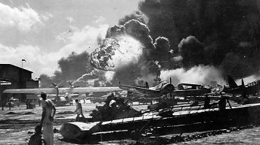
আরো কিছু ছবি লক্ষ্য করি

Slide 17
একক কাজ
২য় বিশ্বযুদ্ধ
২য় বিশ্বযুদ্ধ কি?
কবে ২য় বিশ্বযুদ্ধ শুরু হয়?
আমেরিকা কখন যুদ্ধে অংশগ্রহণ করে?

Slide 18
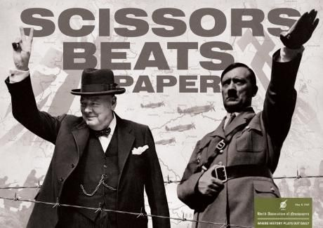
জোড়ায় কাজঃ-
৪.মিত্রশক্তি ও অক্ষশক্তি কারা? তাদের নাম লিখ?

Slide 19
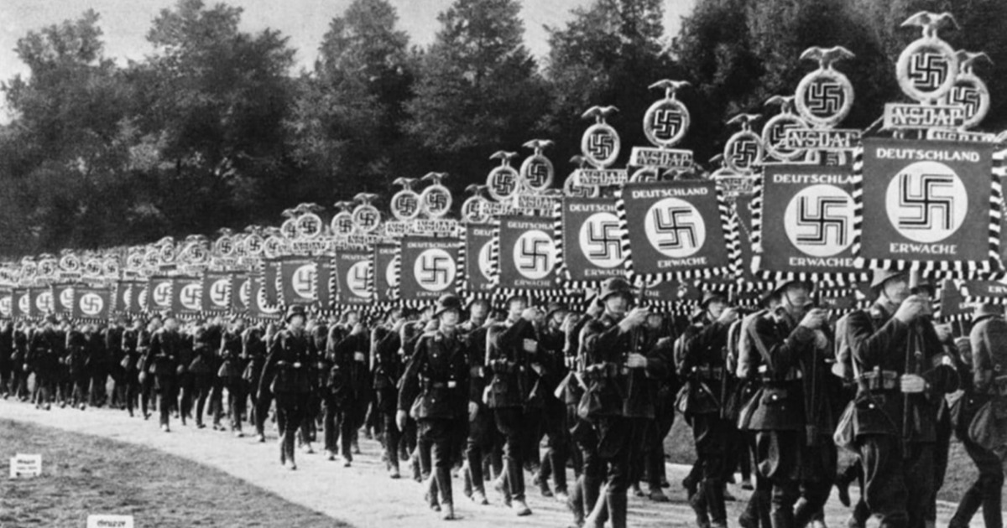
দলগত কাজ
২ম বিশ্বযুদ্ধের কারণগুলো লিখ?
২য় বিশ্বযুদ্ধের ফলাফল আলোচনা কর?
২য় বিশ্বযুদ্ধের জয়ী দেশ ও পরাজিত দেশগুলোর নাম চিত্রে দেখাও?

Slide 20
মূল্যায়ন
দ্বিতীয় বিশ্বযুদ্ধ শুরু হয় কবে? = ১ সেপ্টেম্বর ১৯৩৯ (এডলফ হিটলার কর্তৃক পোল্যান্ড আক্রমণের মাধ্যমে)।
দ্বিতীয় বিশ্বযুদ্ধের প্রধান কারণ কি ছিল? = জার্মানির নাৎসিবাদ ও সাম্রাজ্যবাদী মনোভাব।
দ্বিতীয় বিশ্বযুদ্ধের মিত্রশক্তি কারা? = ব্রিটেন, ফ্রান্স, বেলজিয়াম, রাশিয়া, যুক্তরাষ্ট্র ও অন্যান্য দেশ।
দ্বিতীয় বিশ্বযুদ্ধে অংশগ্রহণকারী 'জাপান,জার্মানি ও ইতালি' শক্তিকে একত্রে কি বলা হয়? = অক্ষশক্তি(Axis Powers)
দ্বিতীয় বিশ্বযুদ্ধের পিতৃভুমি বলা হয় কোন দেশকে? = রাশিয়াকে।
জার্মানির বিরুদ্ধে ব্রিটেন ও ফ্রান্স যুদ্ধ ঘোষণা করে কবে? = ১৩ সেপ্টেম্বর ১৯৩৯।
ইতালি অক্ষশক্তিতে যুক্ত হয় কবে? = ১১ জুন ১৯৪১।
হিটলার সোভিয়েত ইউনিয়ন (রাশিয়া) আক্রমণ করে কবে? = ২২ জুন ১৯৪১।
জাপান পার্ল হারবারে অবস্থিত মার্কিন নৌ-ঘাটি আক্রমণ করে কবে? = ৭ ডিসেম্বর ১৯৪১।
দ্বিতীয় বিশ্বযুদ্ধে মার্কিন যুক্তরাষ্ট্র কবে সরাসরি যুদ্ধে যোগদান করে? = ৮ ডিসেম্বর ১৯৪১।
জার্মানি যুক্তরাষ্ট্রের বিরুদ্ধে যুদ্ধ ঘোষণা করে কবে? = ১১ ডিসেম্বর ১৯৪৩।
রুজভেল্ট, চার্চিল ও স্ট্যালিনের মধ্যে তেহরান বৈঠক কবে অনুষ্ঠিত হয়? = ২৮ নভেম্বর ১৯৪৩।
ডি-ডে (D-Day) কবে? = ৬ জুন ১৯৪৪।
দ্বিতীয় বিশ্বযুদ্ধে মিত্রবাহিনীর নিকট জার্মানি আত্মসমর্পণ করে কবে?= ৭ মে ১৯৪৫।

Slide 21
মূল্যায়ন
জাপান আত্মসমর্পণ করে কবে? = ১৪ আগষ্ট ১৯৪৫।
আনুষ্ঠানিকভাবে দ্বিতীয় বিশ্বযুদ্ধের পরিসমাপ্তি ঘটে কবে?=২ সেপ্টেম্বর ১৯৪৫,জাপান কর্তৃক চুক্তি স্বাক্ষরের মাধ্যমে।
দ্বিতীয় বিশ্বযুদ্ধে বাফার ছিল কোন দেশ? = বেলজিয়াম।
জাপানে হিরোশিমা ও নাগাসাকিতে পারমাণবিক বোমা ফেলার নির্দেশ দেন কে?=মার্কিন প্রেসিডেন্ট হেনরি ট্রুম্যান।
দ্বিতীয় বিশ্বযুদ্ধে ব্রিটিশ অধিনায়ক কে ছিলেন? = ফিল্ড মার্শাল মন্টোগোরামি।
ডেসার্ট ফক্স (Desert Foz) নামে কে পরিচিত? = ফিল্ড মার্শাল রোমেল।
দ্বিতীয় বিশ্বযুদ্ধের সময় মরুভূমিতে যুদ্ধ করে ' ডেজার্ট ব্যাট' উপাধি পান কে?= জেনারেল মন্টোগোরামি (ব্রিটেন)।
ডেসার্ট ফক্স বিগ থ্রি নামে পরিচিত কারা? = ফ্রাঙ্কলিন ডি. রুজভেল্ট, যোসেফ ষ্ট্যালিন ও উইন্স চার্চিল।
দ্বিতীয় বিশ্বযুদ্ধ পর্যন্ত কোরিয়া কোন দেশের অধীন ছিল? = জাপান।
যুক্তরাষ্ট্রের নৌবাহিনী কবে, কোথায় জাপান কে পরাজিত করে? = ১৯৪২ সালে নতুন গায়ানায় প্রবাল দ্বীপে।
দ্বিতীয় বিশ্বযুদ্ধ চলাকালীন কোন দেশ ' হলোকোষ্ট' এর সাথে জড়িত ছিল?= জার্মানি।

Slide 22
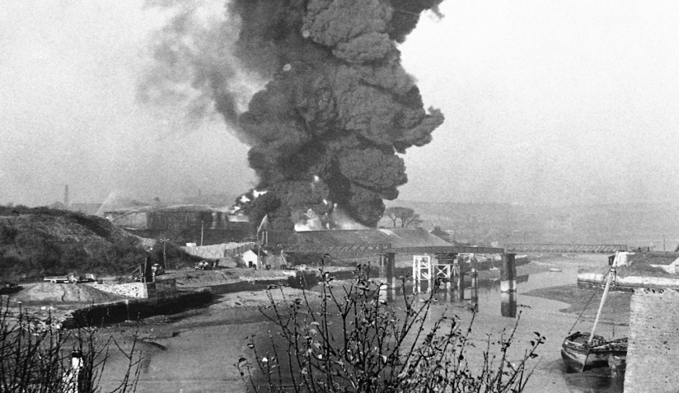
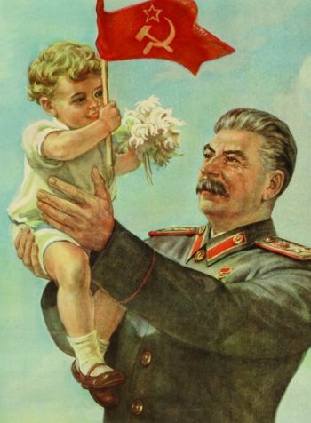
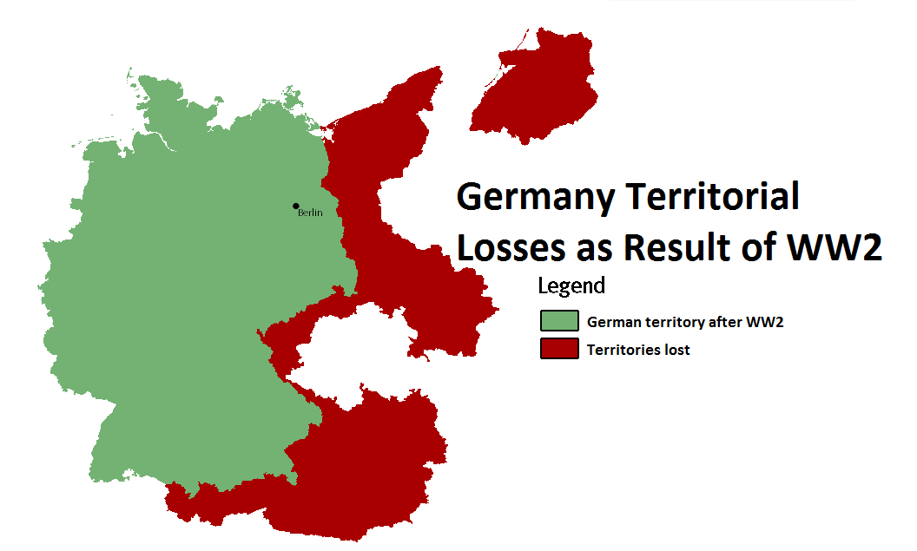
শুরুঃ১৯৩৯,জার্মানি(অস্ট্রিয়া)
২য় বিশ্বযুদ্ধের সময়
১
শেষঃ ১৯৪৫,জাপান(আমেরিকা)
২
হিটলারের একনায়কতন্ত্র ও মুসোলিনির ফ্যাসিজম

Slide 23
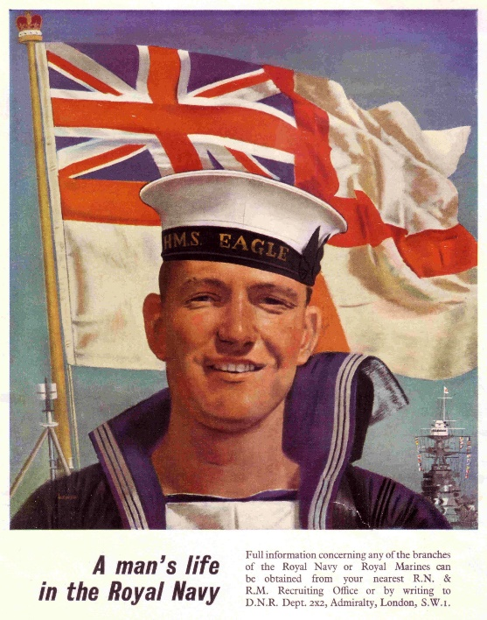
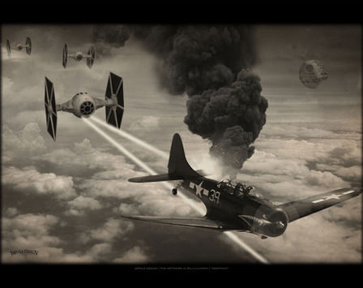
২য় বিশ্বযুদ্ধ

Slide 24
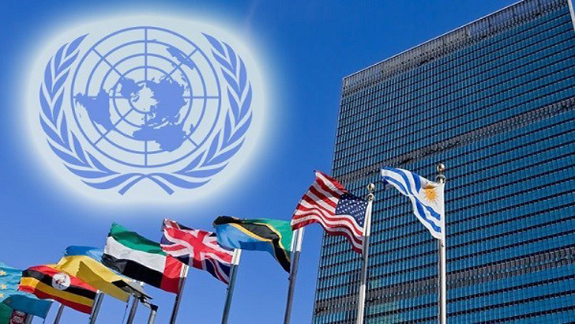
বাড়ির কাজ
পৃথিবীর ইতিহাসে ২য় বিশ্বযুদ্ধ কোন কোন মহাদেশে হয় তা লিখে আনবে?

Slide 25
ধন্যবাদ

